Slide 1
Thứ … ngày… tháng … năm 2022
Tự nhiên xã hội

Slide 2
Tiết 1

Slide 3
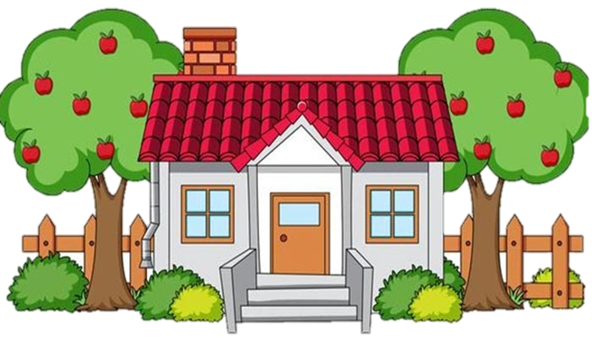
Khởi động

Slide 4
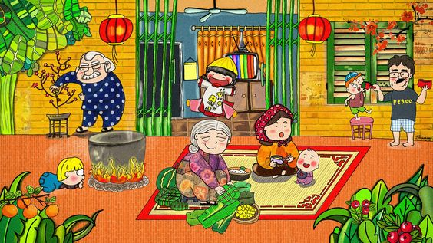
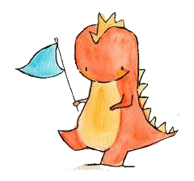
Em hãy kể về một sự kiện, một ngày kỉ niệm quan trọng của gia đình hoặc một dịp gặp gỡ họ hang mà em thấy nhớ nhất?
Chia sẻ tình cảm của mình đối với gia đình và họ hàng.

Slide 5
Thực hành

Slide 6
1. Cùng hoàn thành sơ đồ theo gợi ý sau:

Slide 7
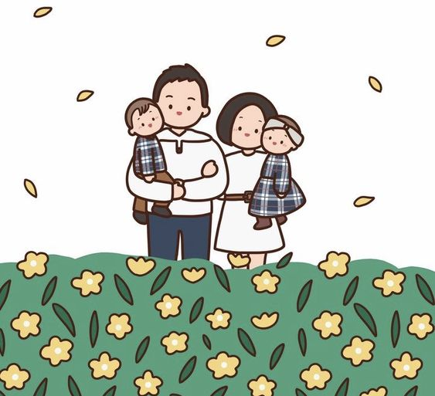
1. Cùng hoàn thành sơ đồ theo gợi ý sau:
Ông bà nội
Thành viên trong gia đình họ nội, họ ngoại
Họ nội
Bác trai, bác dâu, chú, thím, cô
Anh chị em họ
Ông bà ngoại
Họ ngoại
Bác, cậu, mợ, dì, chú
Anh chị em họ

Slide 8
1. Cùng hoàn thành sơ đồ theo gợi ý sau:
Năm 2011: Em được
sinh ra
Các ngày kỉ niệm và sự kiện quan trọng của gia đình
Năm 2015: Lần đầu tiên cả nhà đi chơi xa
Năm 2017: Em học lớp 1.

Slide 9
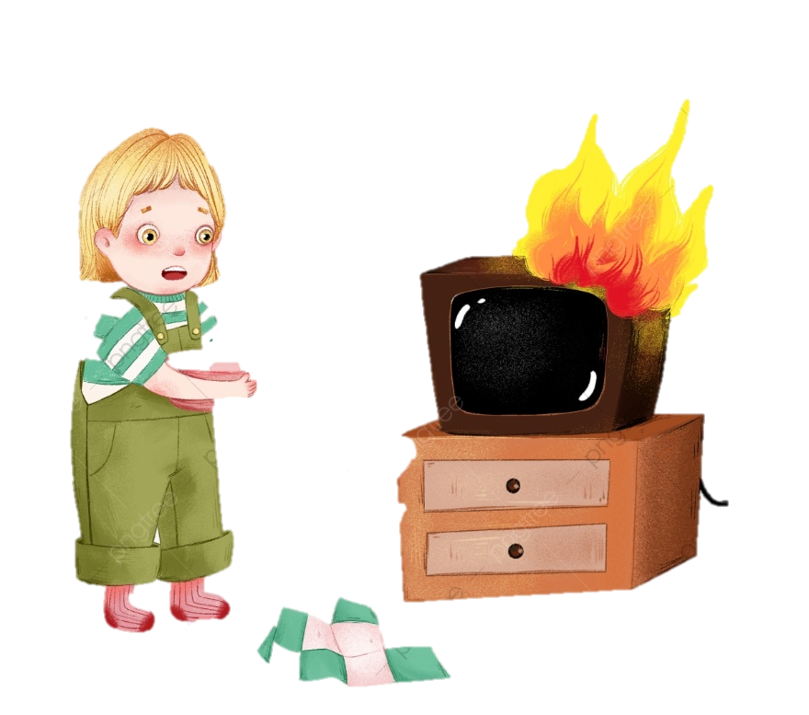
1. Cùng hoàn thành sơ đồ theo gợi ý sau:
Không đặt những thứ dễ cháy gần bếp
Cách phòng tránh hỏa hoạn khi ở nhà
Tắt bếp khi nấu xong
Ngắt nguồn điện khi không sử dụng

Slide 10
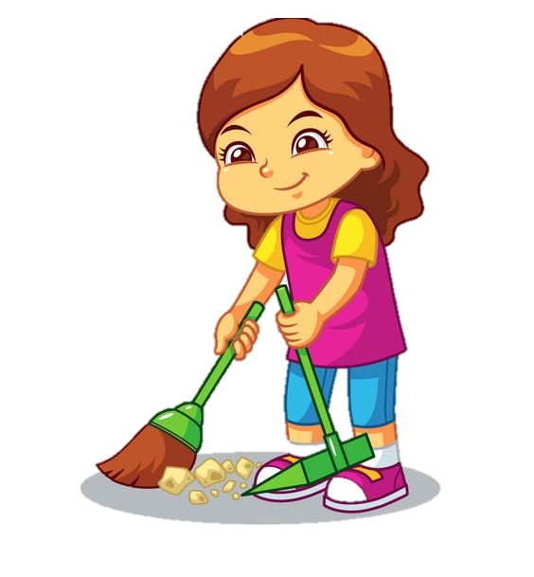
1. Cùng hoàn thành sơ đồ theo gợi ý sau:
Quét dọn nhà cửa
Những việc làm giữ vệ sinh xung quanh nhà
Cắt tỉa cây xanh
Sắp xếp đồ đạc gọn gàng
Dọn dẹp sân vườn.
Lau chùi nhà cửa

Slide 11
Tiết 2

Slide 12
Vận dụng

Slide 13
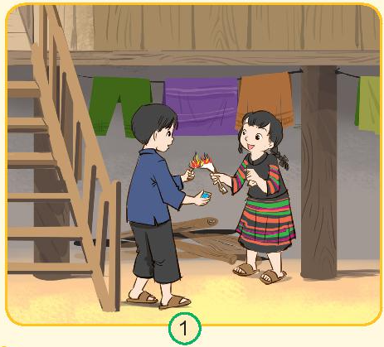
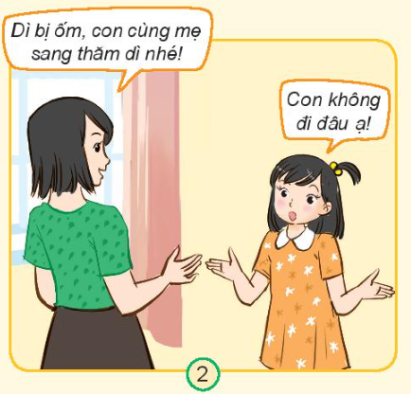
Nếu gặp tình huống sau, em ứng xử như thế nào? Vì sao?

Slide 14
Nếu gặp tình huống sau, em ứng xử như thế nào? Vì sao?
Tranh 1: Hai bạn nhỏ đang đốt lửa gần nhà sàn, bên cạnh là các vận dụng dễ cháy.
=> Em sẽ không nghịch lửa và không cho em gái nghịch lửa. Vì như thế rất nguy hiểm, có thể gây bỏng cho bản thân và gây hỏa hoạn.

Slide 15
Nếu gặp tình huống sau, em ứng xử như thế nào? Vì sao?
Tranh 2: Mẹ muốn con gái đi thăm dì bị ốm, nhưng người con từ chối vì không thích.
=> Em sẽ đi cùng mẹ thăm dì. Vì dì là người thân của em, em cần bày tỏ tình yêu thương, sự quan tâm tới dì đặc biệt là lúc dì ốm đau.

Slide 16
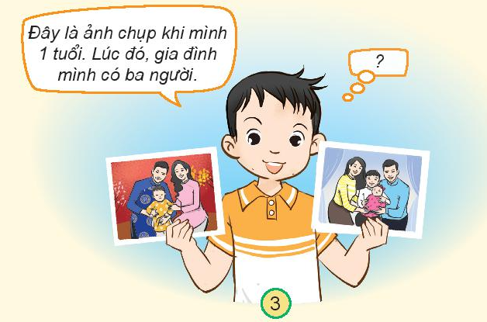
2. Chọn một số sự kiện và nói về sự thay đổi của gia đình em qua các mốc thời gian khác nhau.

Slide 17
3. Chia sẻ với bạn về những việc em làm hằng ngày để phòng tránh hỏa hoạn và giữ vệ sinh xung quanh nhà theo gợi ý sau:

Slide 18
3. Chia sẻ với bạn về những việc em làm hằng ngày để phòng tránh hỏa hoạn và giữ vệ sinh xung quanh nhà theo gợi ý sau:
Không đặt sách vở, giấy gần bếp lửa.
Phòng tránh hỏa hoạn
Tắt các thiết bị điện sau khi sử dụng
Tắt bếp sau khi sử dụng
Không nghịch lửa

Slide 19
3. Chia sẻ với bạn về những việc em làm hằng ngày để phòng tránh hỏa hoạn và giữ vệ sinh xung quanh nhà theo gợi ý sau:
Thường xuyên quét dọn nhà cửa
Vứt rác đúng nơi quy định
Giữ vệ sinh xung quanh nhà
Sắp xếp đồ đạc gọn gàng
Nhổ sạch cỏ, cây dại xung quanh nhà ở.

Slide 20
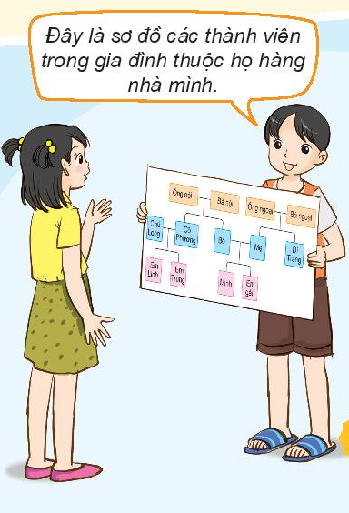

Slide 21
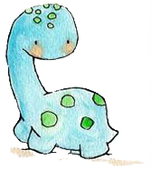
Hẹn gặp lại các em!

